Slide 1
2021 2학기
인공지능응용프로그래밍
텐서플로기반딥러닝프로그래밍
컴퓨터정보공학과
강 환수 교수

Slide 2
교과목 소개
인공지능응용프로그래밍, 텐서플로기반딥러닝프로그래밍 개요
파이썬 라이브러리
numpy, pandas, matplotlib
머신러닝과 딥러닝 개요
사이킷런, 텐서플로
텐서플로 기반 딥러닝 구현
ANN, CNN, RNN, LSTM, GRU
준비와 Q&A
구글 colab
주피터 노트북 클라우드 버전
구글 계정, 깃허브 계정
“원격수업시스템”의 Q&A 활용

Slide 3
교과목 소개
평가
중간고사 30%, 기말고사 40%, 과제물 및 퀴즈 10%
코로나로 대면 시험을 못하면 평가 비중이 수정될 수 있음
원칙적으로 시험은 대면 시험
과제물은 “원격수업시스템”에 업로드
“원격수업시스템”에 반드시 제출
제출기간이 지나면 0점 처리 원칙
메일로는 불가능
출석 20%(학교 규정, 학업성적 처리 지침에 따름)
수업은 그 주에 꼭 시청
“원격수업시스템”에 명확히 시청 기간이 명시
미 시청 시 결석 처리
교재
시작하세요! 텐서플로 2.0 프로그래밍, 위키북스, 김환희 저
파이썬 딥러닝 머신러닝 입문, 정보문화사, 오승환 저
케라스 창시자에게 배우는 딥러닝, 길벗, 박해선 옮김

Slide 4
강좌 깃허브
강좌 자료
전체 깃허브
https://github.com/ai7dnn
강좌 자료 저장소
https://github.com/ai7dnn/2021-2-DNN
https://github.com/ai7dnn/2020-2-AI
https://github.com/lee7py

Slide 5
텐서플로 기반 딥러닝
컴퓨터정보공학과
강 환수 교수

Slide 6
텐서플로 기반 딥러닝 소개
인공지능 개요
머신러닝과 딥러닝
딥러닝
인공신경망
머신러닝 딥러닝 라이브러리
사이킷런, 텐서플로, pytorch, theano, cntk
주요 내용
텐서플로
인공신경망
심층신경망
회귀분석과 분류
CNN
RNN, LSTM

Slide 7
수업 개요
강의계획서

Slide 8
데이터과학 분야의
핵심 언어 파이썬

Slide 9
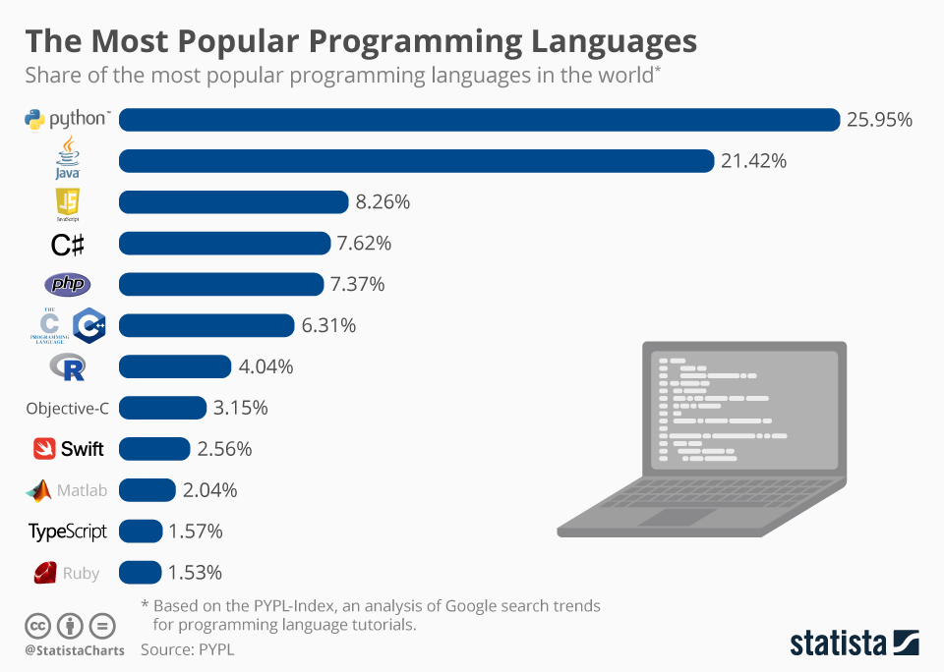
파이썬 언어의 인기

Slide 10
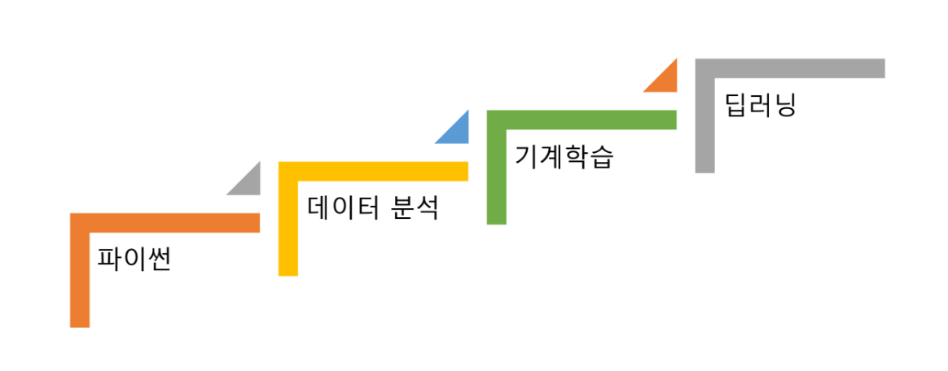
파이썬의 활용 영역
데이터 과학 학습 순서

Slide 11
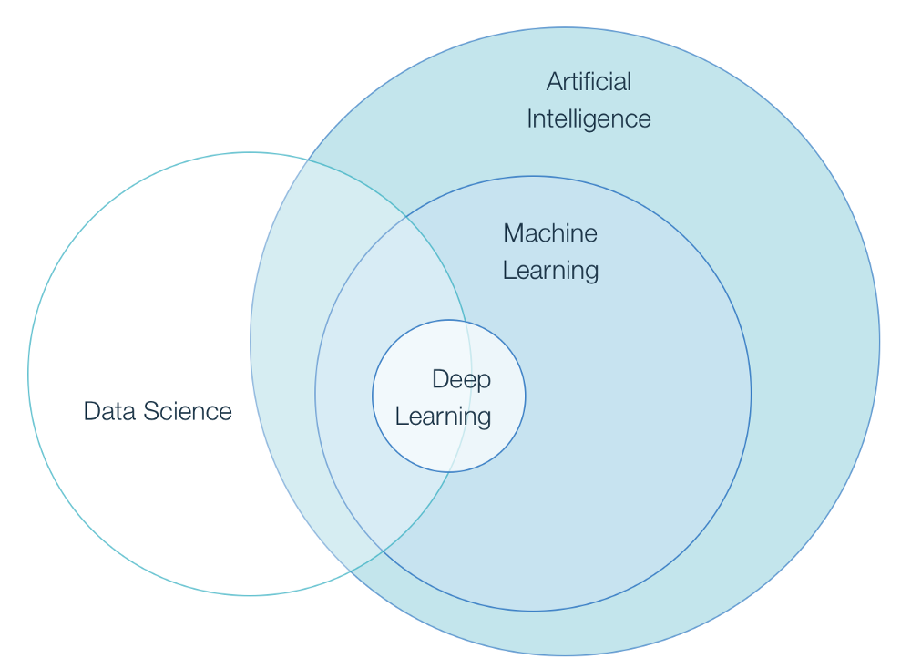
데이터과학, 인공지능과 딥러닝

Slide 12
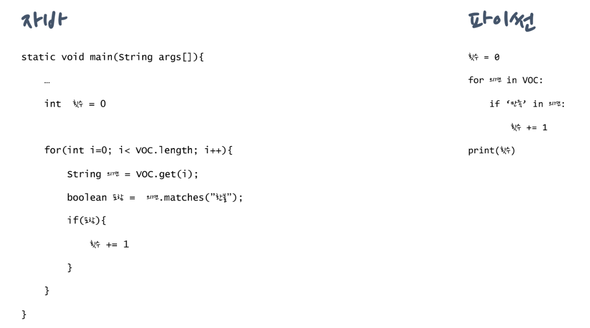
파이썬의 간결성

Slide 13
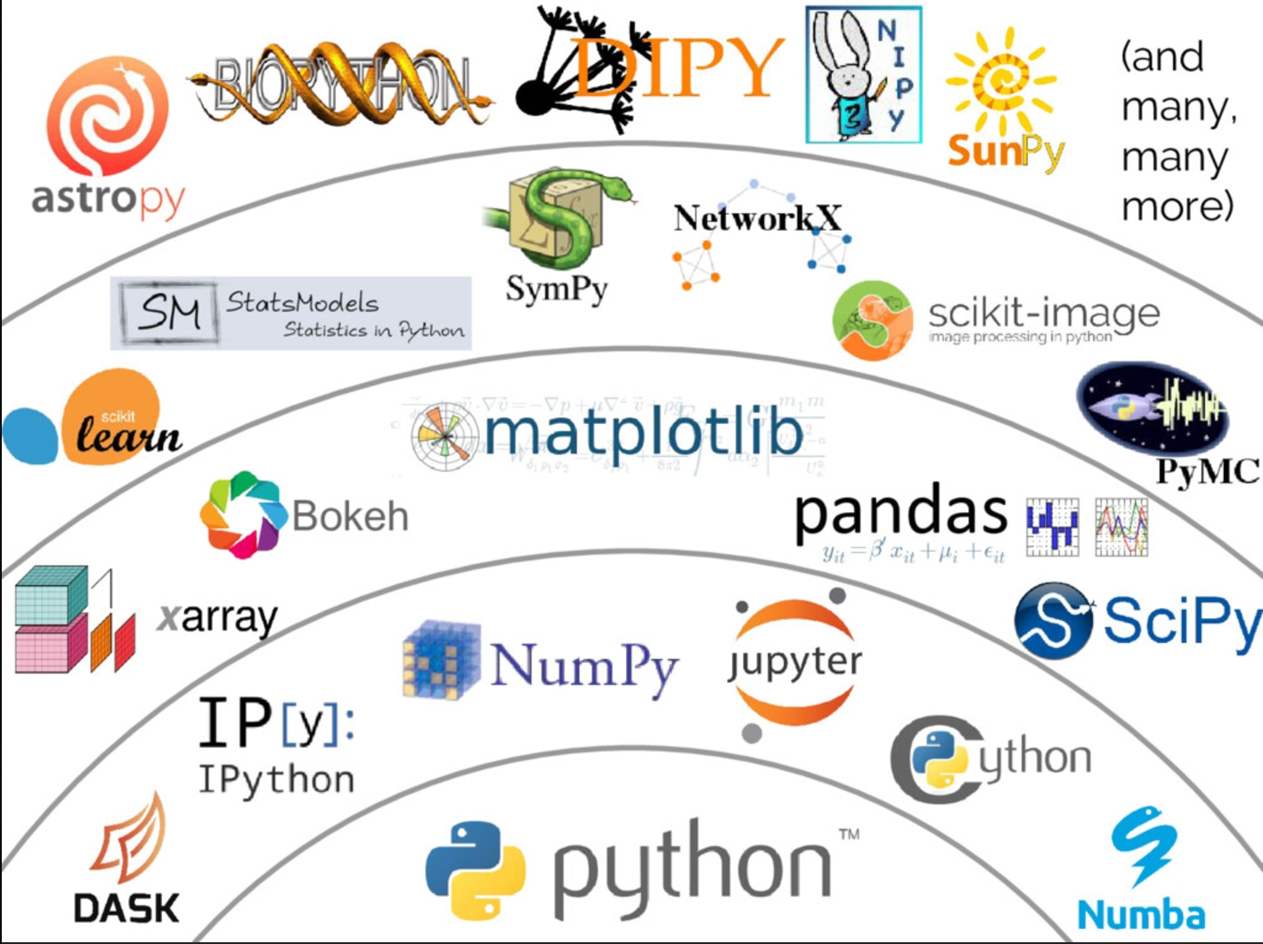
파이썬의 확장성

Slide 14
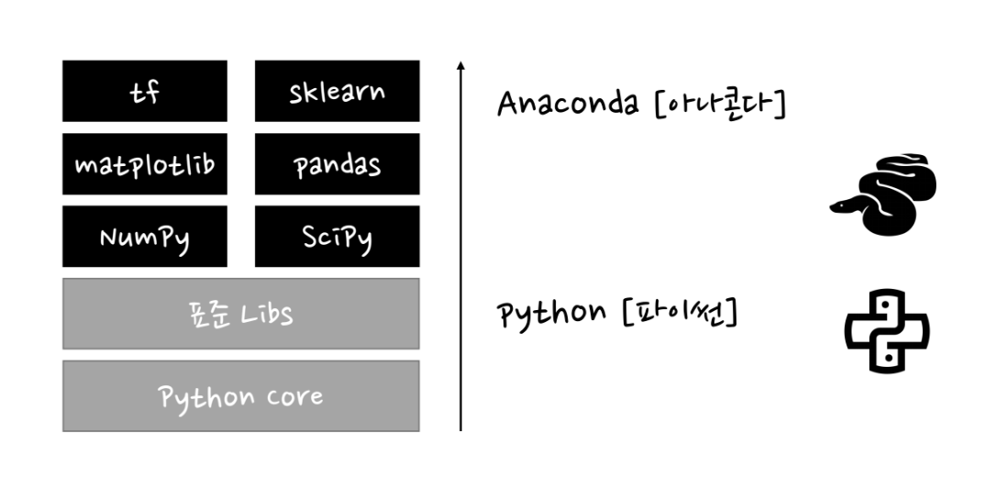
주 개발환경
파이썬
아나콘다

Slide 15
인공지능과 딥러닝 개요

Slide 16
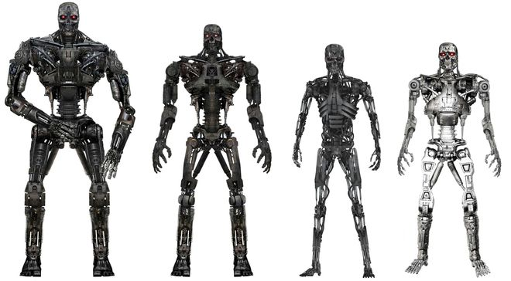
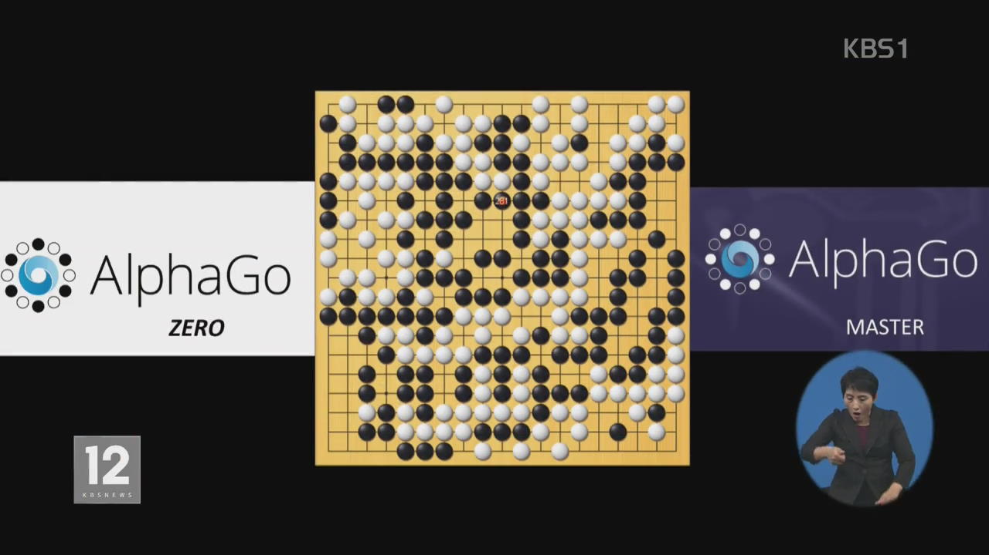

Slide 17
사고나 학습, 문제해결 능력 등
인간 지능 수준의 지적 능력을
컴퓨터 하드웨어와 소프트웨어로
구현하는 기술

Slide 18
강한 인공지능
약한 인공지능

Slide 19
AI 시작
인간의 두뇌를 모델로 한 퍼셉트론의 원류
1943년 논리학자인 월터 피츠(Walter Pitts)와 신경외과의 워렌 맥컬럭 (Warren Mc Cullonch)
인간 두뇌에 관한 최초의 논리적 모델
인간의 신경인 뉴런(neuron)의 작용을 2진법 논리 모델로 설명
앨런 튜링
1950년, 논문 <Computing machinery and intelligence>을 발표
생각하는 기계의 구현 가능성에 대한 내용
‘The Imitation Game’에서 ‘튜링 테스트’를 제안
튜링 테스트
기계도 인간의 질문에 대답한다면 ‘기계도 지능이 있다’라고 판단할 수 있는 있다는 테스트
지금의 챗봇
논문의 의미
지능적 기계의 개발 가능성과 학습하는 기계 등에 관해 연구
인공지능의 개념적 토대를 제공
전기를 영화로 제작
https://www.youtube.com/watch?v=O-9qtGSEXRI
https://gracefulprograming.tistory.com/99 [Peter의 우아한 프로그래밍]

Slide 20
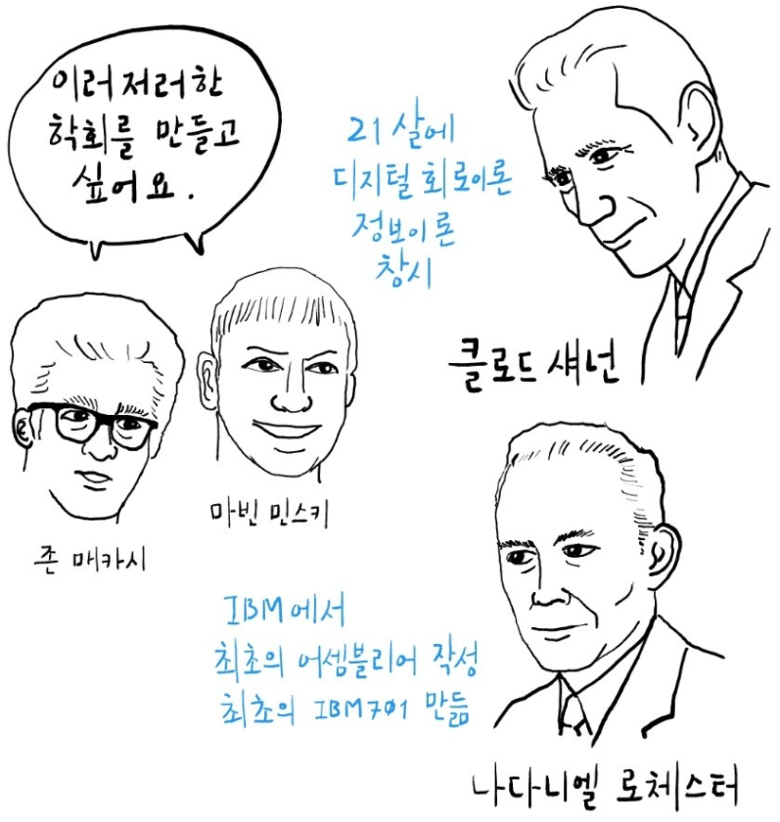
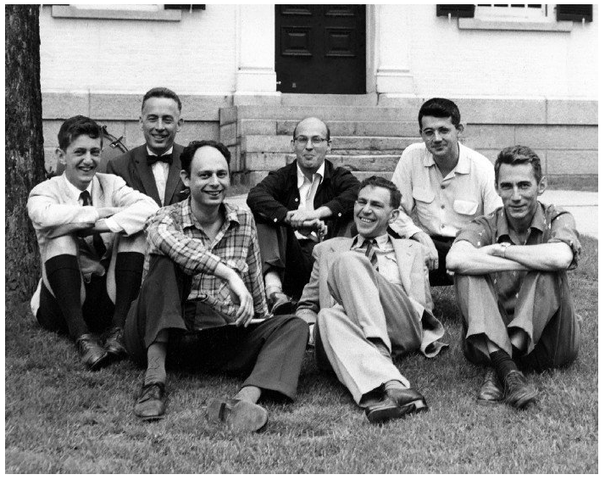
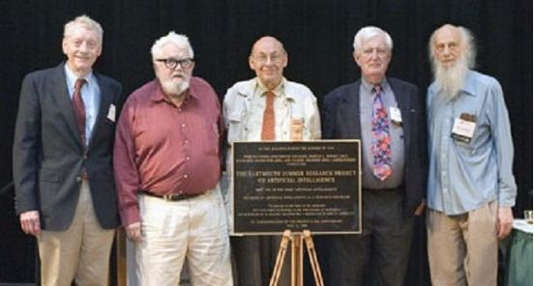
AI 용어의 등장
인공지능(Artificial Intelligence) 용어의 첫 사용
당시 다트머스 대학에 있던 존 매카시 주관으로 개최
1956년 다트머스대 학술대회
존 매카시가 제안한 인공지능이라는 용어가 처음 사용
생각하는 기계’를 구체화하면서 ‘인간의 지식을 모방한 지능’인 인공지능을 논의
마빈 민스키, 너대니얼 로체스터, 클로드 섀넌 등 10여명의 석학이 참석
세계 최초의 AI 프로그램인 논리 연산기(Logic Theorist)를 발표
https://gracefulprograming.tistory.com/99 [Peter의 우아한 프로그래밍]

Slide 21
기호주의와 연결주의
1950년대의 인공지능 연구의 두 부류
기호주의(Symbolism)와 연결주의(Connectionism) 두 가지 분야로 구분
기호주의
인간의 지능과 지식을 기호화하여 학습시키는 방법
기호와 규칙을 사용하는 규칙 기반(Rule-based) 인공지능
민스키와 매카시 등에 의해 발전
전문가시스템으로 발전
연결주의
두뇌 신경 조직을 모형화
여러 신경을 네트워크 구조로 연결해 연결 강도를 학습시키는 방법
신경망(Neural Network) 기반 인공지능
로젠블럿과 힌턴 등에 의해 발전
딥러닝으로 발전

Slide 22
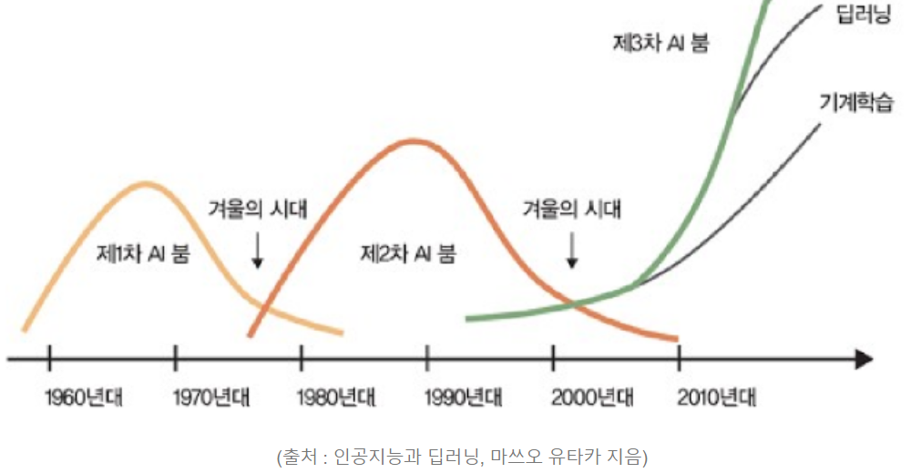
AI와 딥러닝 역사
1940년대 부터 시작한 분야
두 번의 혹한기를 지냄
AI의 첫번째 암흑기 1974-1980
마빈 민스키(Marvin Minsky):
인공 신경망(Artificial Neural Network)인 퍼셉트론(Perceptron)에 대한 비판으로 촉발
AI의 두번째 암흑기 1987-1993
규칙 기반의 전문가시스템의 의구심과 한계
‘인공지능의 겨울’, 혹한기, 암흑기:
연구, 투자, 자금 지원이 위축되는 시기를 일컫는 말이다.

Slide 23
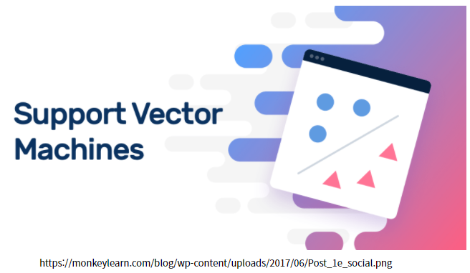
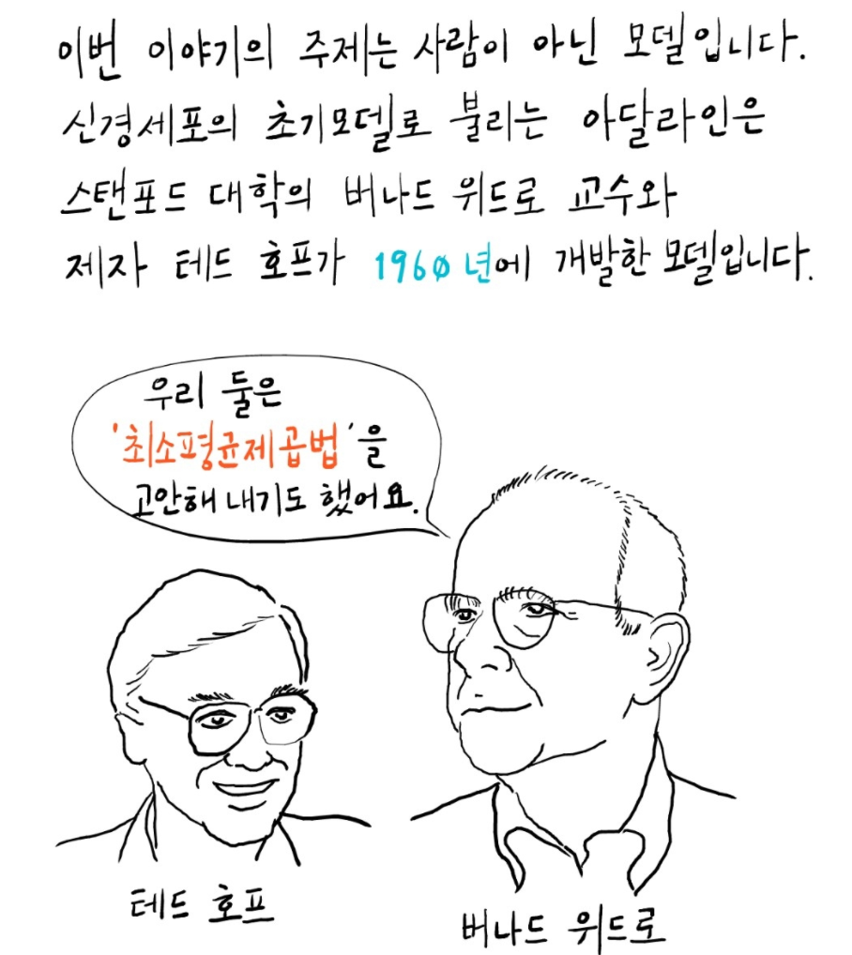
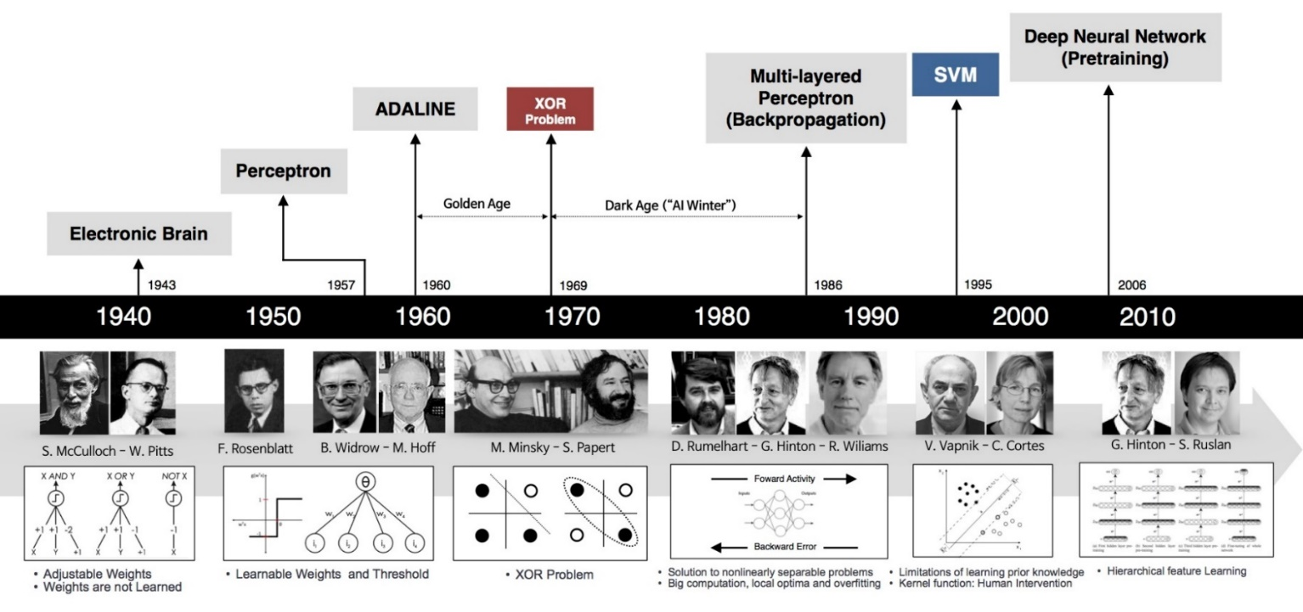
AI와 딥러닝 역사
2010년 이후 여러 문제 해결
최고의 전성기를 누림
https://brunch.co.kr/@hvnpoet/64
https://www.youtube.com/watch?v=BUTP-YsD3nM

Slide 24
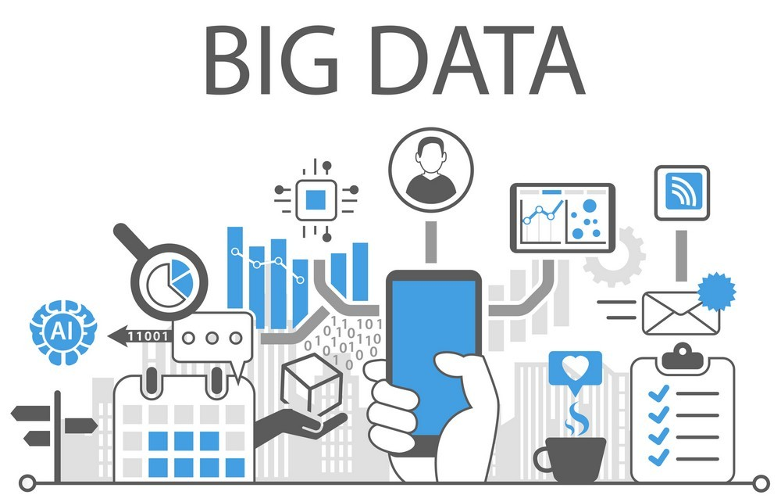
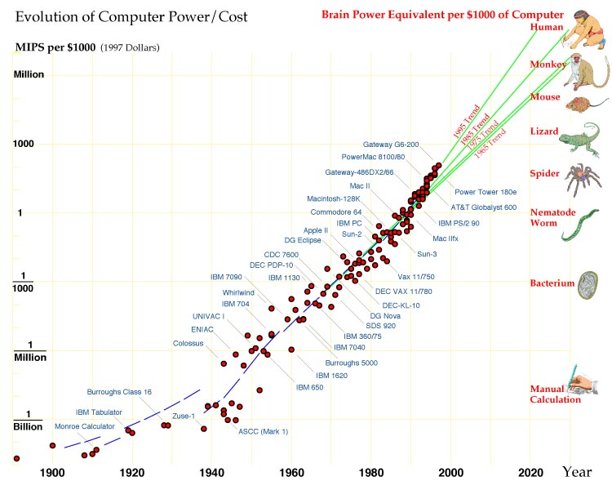
왜 지금 딥러닝이 인기?
딥러닝의 문제가 해결되고 있는 과정
빅데이터, 계산 속도, 알고리즘
천달러로 원숭이 정도의 지능의 AI 능력

Slide 25
인공지능 개요
동양미래대학교 컴퓨터정보공학과 강환수 교수

Slide 26
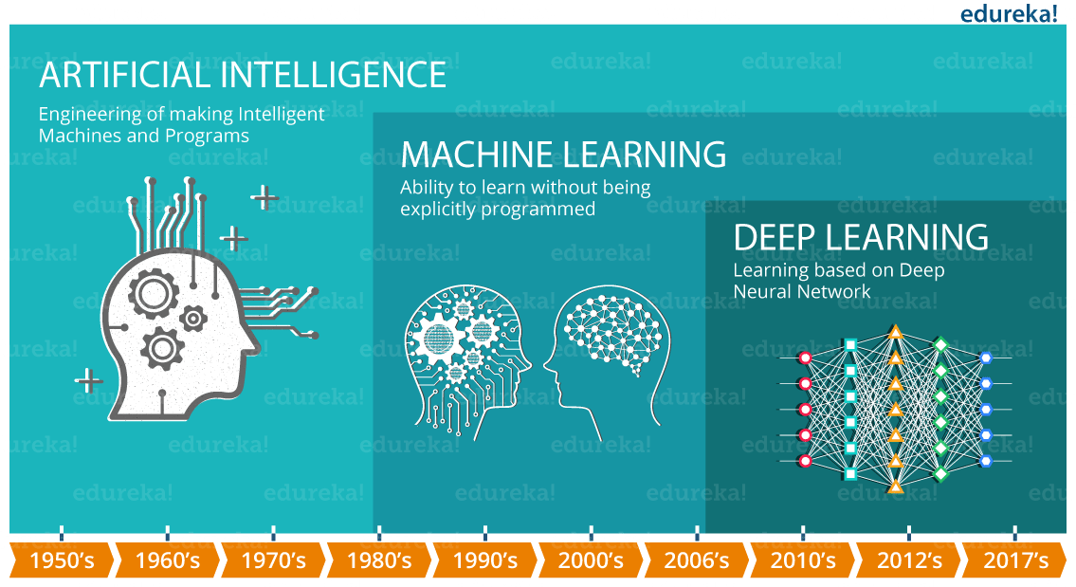
인공지능과 머신러닝, 딥러닝
인공지능(AI: Artificial Intelligence)
컴퓨터가 인간처럼 지적 능력을 갖게 하거나 행동하도록 하는 모든 기술
머신러닝(machine learning)
머신러닝은 기계가 스스로 학습할 수 있도록 하는 인공지능의 한 연구 분야
SVM(Support Vector Machine): 수학적인 방식의 학습 알고리즘
딥러닝
다중 계층의 신경망 모델을 사용하는 머신러닝의 일종.
SVM

Slide 27
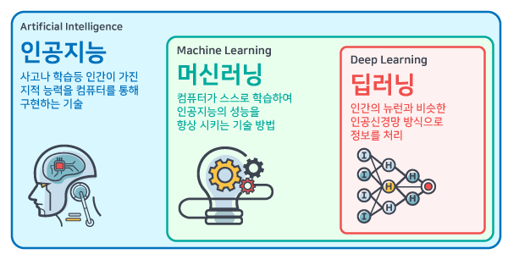
머신러닝
기계학습이라고도 부르는 머신러닝(machine learning)
주어진 데이터를 기반으로
기계가 스스로 학습하여
성능을 향상시키거나 최적의 해답을 찾기 위한 학습 지능 방법

Slide 28
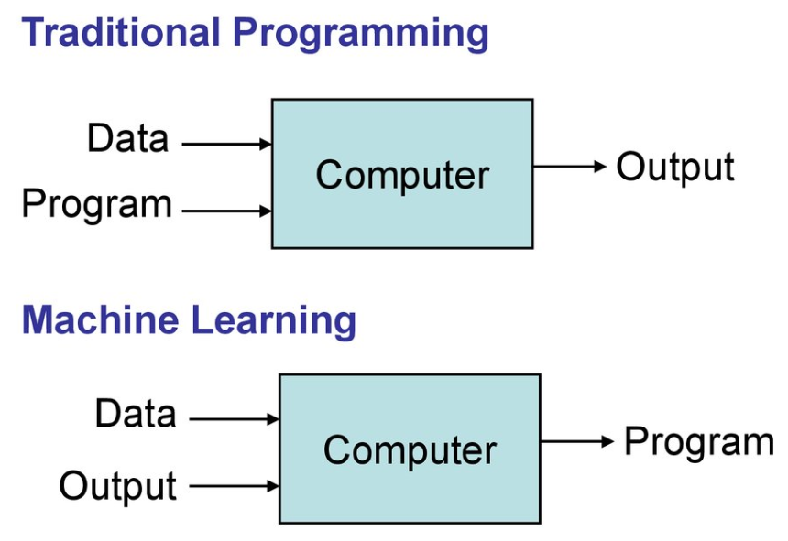
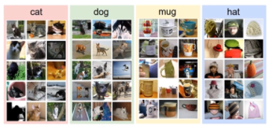
머신러닝
스스로 데이터를 반복적으로 학습하여 기술을 터득하는 방식
명시적으로 프로그래밍(explicit programming)을 하지 않아도 컴퓨터가 학습을 할 수 있도록 해주는 인공지능의 한 형태
더 많은 데이터가 유입되면, 컴퓨터는 더 많이 학습을 하고, 시간이 흐르면서 더 스마트 해져서 작업을 수행하는 능력과 정확도가 향상

Slide 29
머신러닝 분류 개요
머신러닝은 지도학습과 자율학습, 그리고 강화학습으로 분류
지도학습(supervised learning)
올바른 입력과 출력의 쌍으로 구성된 정답의 훈련 데이터(labeled data)로부터 입출력 간의 함수를 학습시키는 방법
- k-최근접 이웃 (k-Nearest Neighbors)
- 선형 회귀 (Linear Regression)
- 로지스틱 회귀 (Logistic Regression)
- 서포트 벡터 머신 (Support Vector Machines (SVM))
- 결정 트리 (Decision Tree)와 랜덤 포레스트 (Random Forests)
비지도(자율)학습(unsupervised learning)
정답이 없는 훈련 데이터(unlabeled data)를 사용하여 데이터 내에 숨어있는 어떤 관계를 찾아내는 방법
clustering
강화학습(reinforcement learning)
잘한 행동에 대해 보상을 주고 잘못한 행동에 대해 벌을 주는 경험을 통해 지식을 학습하는 방법
딥마닝의 알파고
자동 게임분야

Slide 30
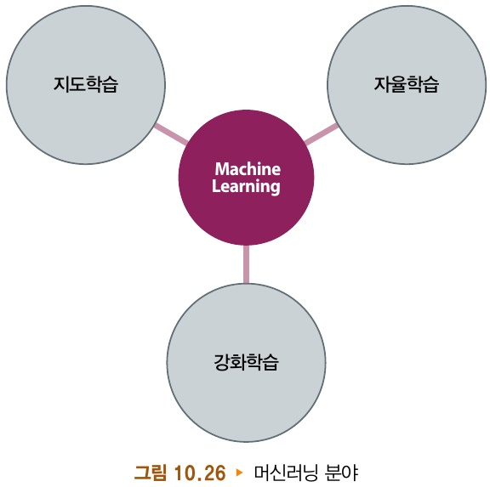
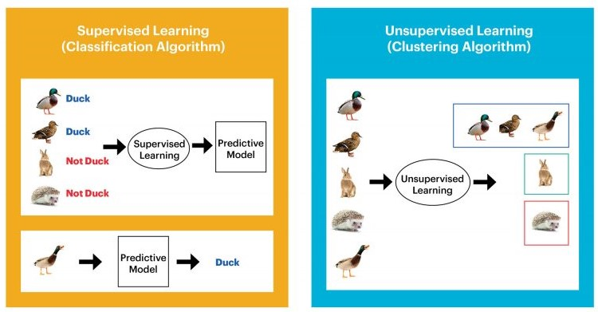
비지도 학습과 지도 학습
지도 학습
정답이 있는 예측
비지도(자율) 학습
군집화(클러스터링) 알고리즘

Slide 31
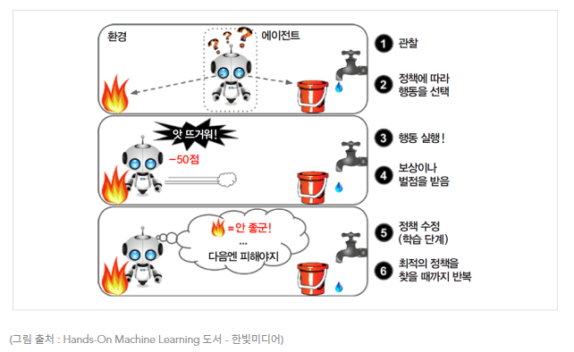
비지도학습과 강화학습
비지도학습
군집 (Clustering)
- k-평균 (k-Means)
- 계층 군집 분석 (Hierarchical Cluster Analysis (HCA))
- 기댓값 최대화 (Expectation Maximization)
시각화 (Visualization)와 차원 축소(Dimensionality reduction)
- 주성분 분석 (Principal Component Analysis (PCA))
- 커널 (kernel PCA)
- 지역적 선형 임베딩 (Locally-Linear Embedding (LLE))
연관 규칙 학습 (Association rule learning)
- 어프라이어리 (Apriori)
- 이클렛 (Eclat)
강화학습
Agent가 어떤 행동을 해야 많은 보상을 받을 수 있는지 찾아내는 방법으로 학습 데이터 없이 스스로의 시행 착오만으로 학습을 진행

Slide 32
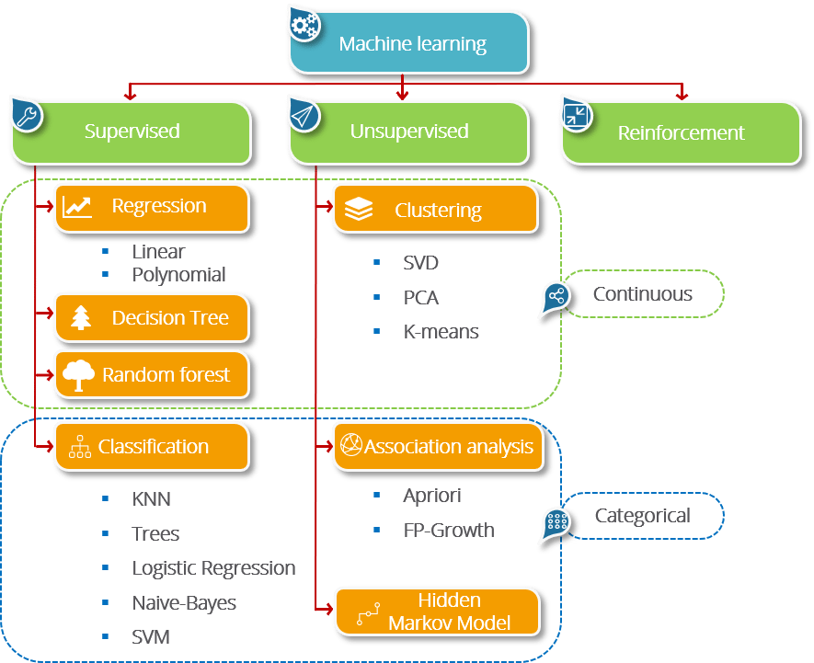
머신 러닝 분류
특이값 분해(SVD: Singular Value Decomposition)

Slide 33
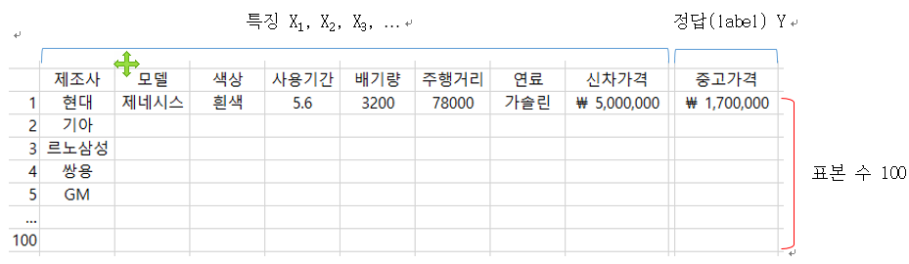
머신러닝의 데이터
데이터 집합(data set)
머신러닝은 데이터에 숨겨진 정보를 찾는 분야
데이터가 무엇보다 중요
중고 자동차 데이터를 예
엑셀의 테이블 형태 자료
자동차의 제조사와 모델, 색상, 사용기간, 배기량, 주행거리, 연료, 신차가격
특징 또는 특징 벡터
중고가격
정답
표본(sample), 인스턴스(instance) 또는 데이터 포인터(data pointer)
실제 중고 자동차 개개의 자료인 행
데이터 수인 행 수가 표본 수(# of samples)

Slide 34
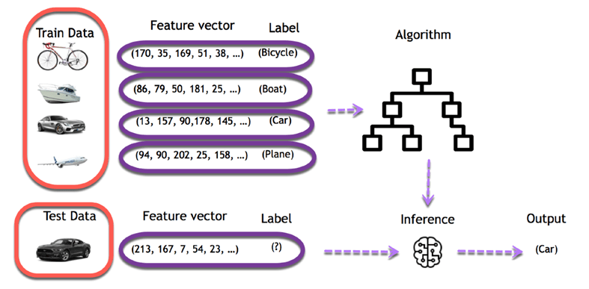
머신러닝과 딥러닝 비교(1)
머신러닝

Slide 35
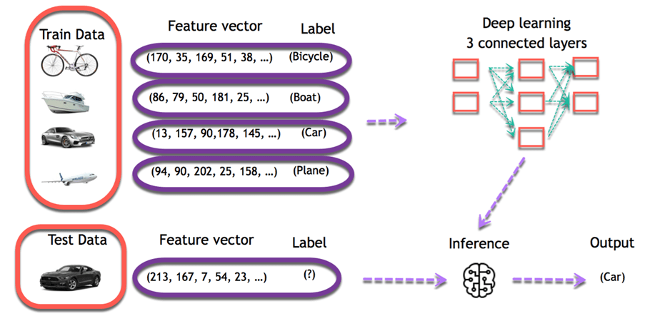
머신러닝과 딥러닝 비교(2)
딥러닝
인공신경망(ANN) 사용

Slide 36
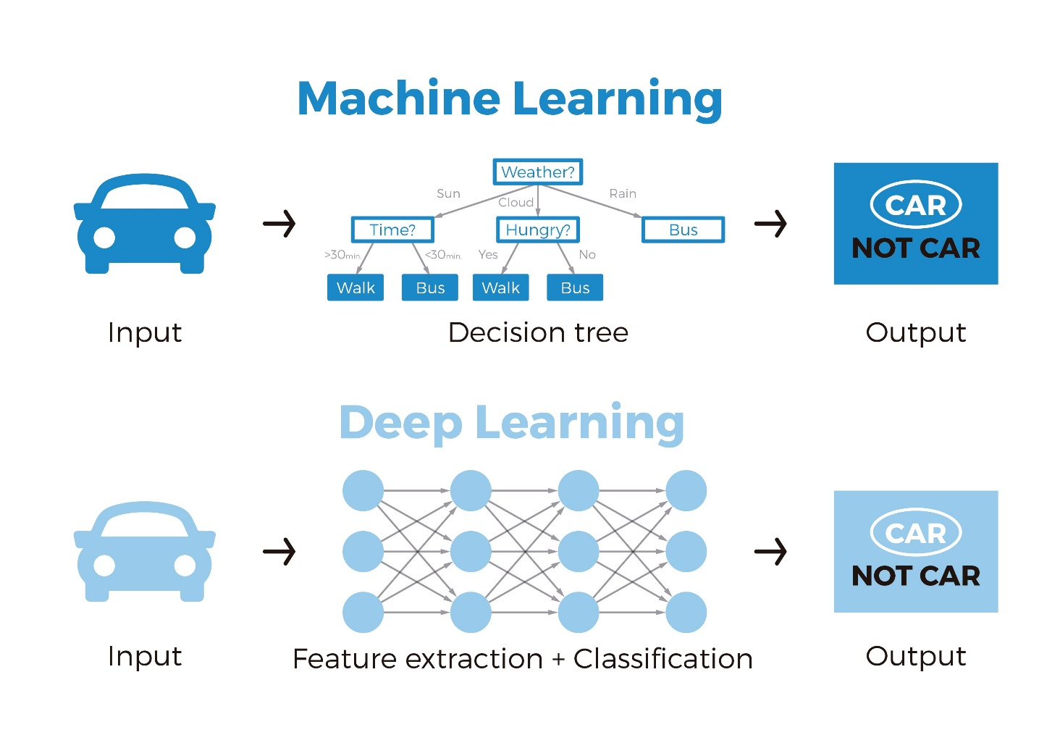
머신러닝과 딥러닝(3)

Slide 37
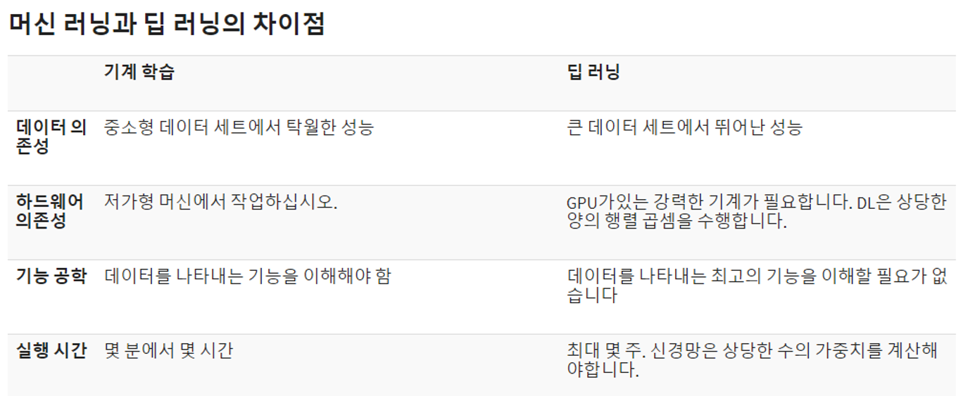
머신러닝과 딥러닝 비교(4)

Slide 38
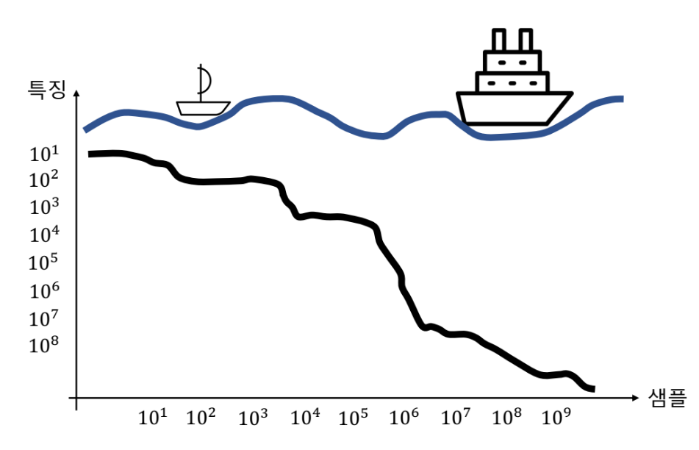
머신러닝과 딥러닝 비교(5)
특징과 데이터가 많을수록 딥러닝에 적합

Slide 39
인공신경망과 DNN
동양미래대학교 컴퓨터정보공학과 강환수 교수

Slide 40
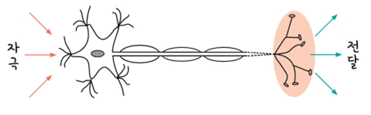
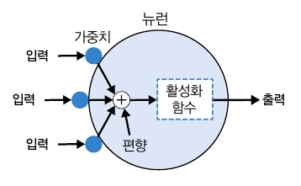
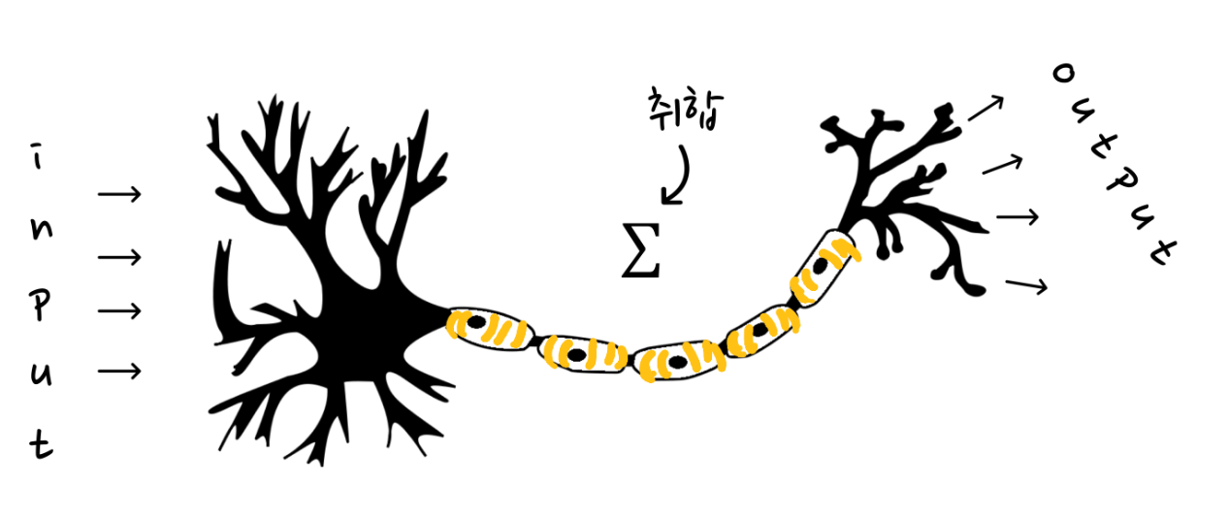
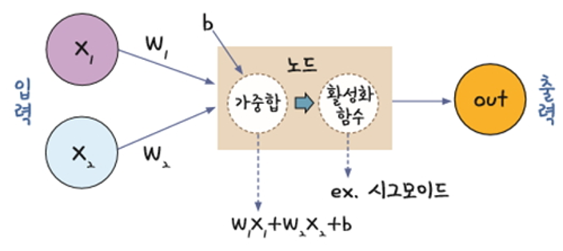
인공신경망에서 시작된 딥러닝
퍼셉트론(perceptron)
세계 최초의 인공신경망을 제안
1957년 코넬대 교수, 심리학자인 프랭크 로젠블랫(Frank Rosenblatt)
신경망에서는 방대한 양의 데이터를 신경망으로 유입
데이터를 정확하게 구분하도록 시스템을 학습시켜 원하는 결과를 얻어냄

Slide 41
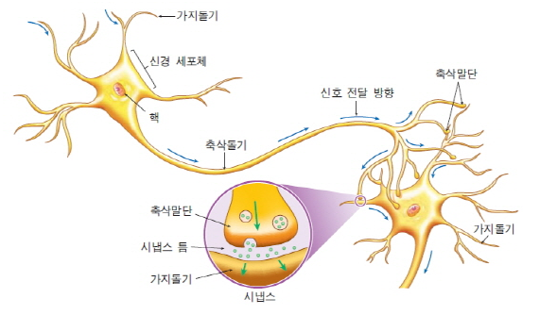
퍼셉트론

Slide 42
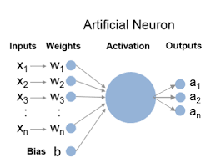
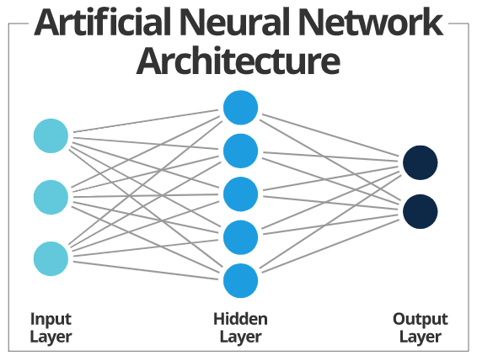
인공뉴런과 ANN
인공뉴런
인간의 뇌는 1000억개의 뉴런으로 구성
뇌를 구성하는 신경세포 뉴런(Neuron)의 동작 원리에 기초한 기술
인간의 신경세포인 뉴런(neuron)을 모방하여 만든 가상의 신경
뇌와 유사한 방식으로 입력되는 정보를 학습하고 판별하는 신경 모델
인공신경망(ANN: Artificial Neural Network)
인공신경망(人工神經網, 영어: artificial neural network, ANN)
기계학습과 인지과학에서 생물학의 신경망(동물의 중추신경계중 특히 뇌)에서 영감을 얻은 수리적 학습 알고리즘

Slide 43
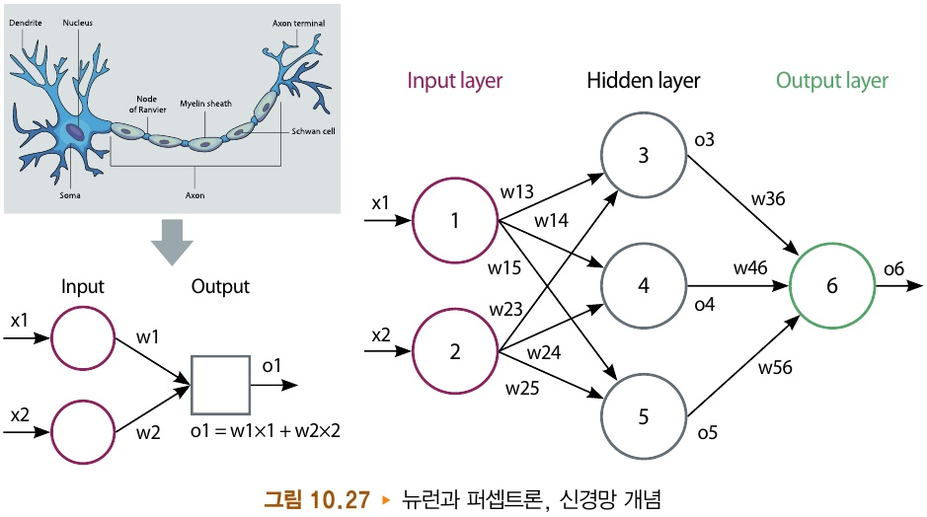
인공신경망 구조와 MLP
MLP(Multi Layer Perceptron)
입력층(input layer)과 출력층(output layer)
다수의 신호(input)를 입력 받아서 하나의 신호(output)를 출력
중간의 은닉층(hidden layer)
여러 개의 층으로 연결하여 하나의 신경망을 구성

Slide 44
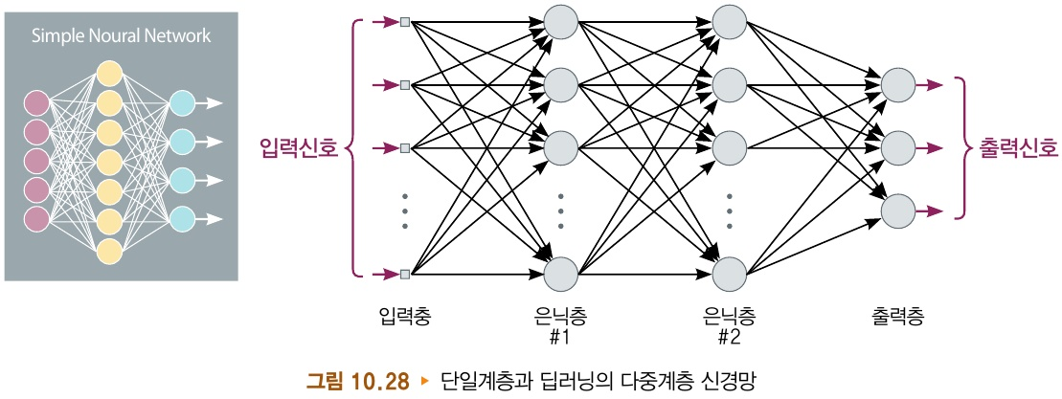
DNN(deep neural network)
심층신경망(Deep Neural Network)
다중 계층인 심층신경망(deep neural network)을 사용
학습 성능을 높이는 고유 특징들만 스스로 추출하여 학습하는 알고리즘
입력 값에 대해 여러 단계의 심층신경망을 거쳐 자율적으로 사고 및 결론 도출
초기에는 3층 이상 정도 였으나 현재는 수 백층 이상을 쌓기도

Slide 45
AI 역사와 딥러닝
https://www.youtube.com/watch?v=BUTP-YsD3nM

Slide 46
DNN 활용과 GPU
동양미래대학교 컴퓨터정보공학과 강환수 교수

Slide 47
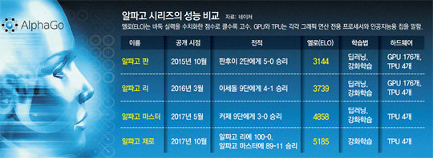
딥러닝 활용
과거 수개월 소요되었던 딥러닝이 몇 분~수시간 만에 처리가 가능
이세돌을 이긴 알파고
2016년 3월
다중 계층의 신경망 구조로 반복 계산에는 많은 계산 능력이 필요하고 이를 고성능의 컴퓨터로 해결
발전
스마트폰, 자동자, 스피커, 냉장고, TV 등 모든 주변 기기들에 인공지능이 더해져 지능화되고 있음

Slide 48
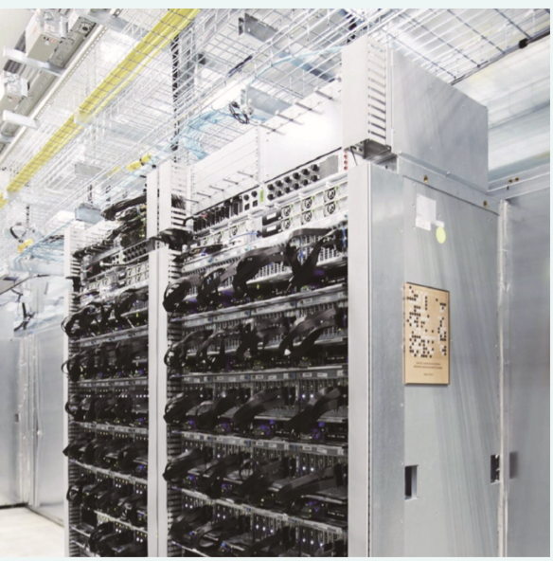
구글 딥마인드
딥마인드(DeepMind)
원래 데미스 하사비스(Demis Hassabis)가 2010년 창업한 영국의 벤처 기업
2014년에 구글에 4억달러에 인수
2016년의 알파고
구글의 딥마인드에서 개발한 인공지능 바둑 프로그램
머신러닝의 강화학습과 신경망의 딥러닝이 적용
인터넷상에 있는 3000만 건의 기보 데이터를 기반으로 1차적으로 학습
다시 컴퓨터끼리 대국을 시켜 경험을 반복 학습하는 방식으로 알파고의 기력을 향상
딥마인드의 알파고는 2017년 말에 바둑 프로그램의 역할을 종료

Slide 49
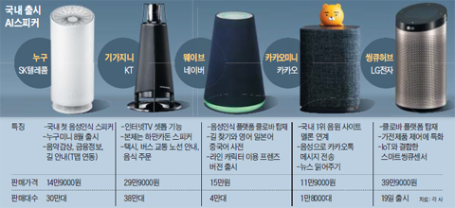
딥러닝 활용
과거 수개월 소요되었던 딥러닝이 몇 분~수시간 만에 처리가 가능
인간과 대화하는 지능형 에이전트와 실시간 채팅이 가능한 챗봇(chatbot)
음성인식과 자연어처리, 자동번역 등의 분야
애플의 시리, 삼성의 빅스비, IBM 의 왓슨, 구글 나우, 마이크로소프트의 코타나, 아마존의 알렉사와 대시 등
언어 번역과 다양한 인식 분야
필기체 인식, 얼굴을 비롯한 생체인식, 사물 인식, 자동자 번호판 인식
의료분야와 자율 주행
X-ray 사진 판독과 각종 진단
항공기나 드론의 자율비행, 자동차의 자율주행 분야
예측과 생성 분야
주식이나 펀드, 환율 일기예보, 경제 분야
음악의 작곡과 그림을 그리는 회화, 소설을 쓰는 분야 등에도 활용

Slide 50
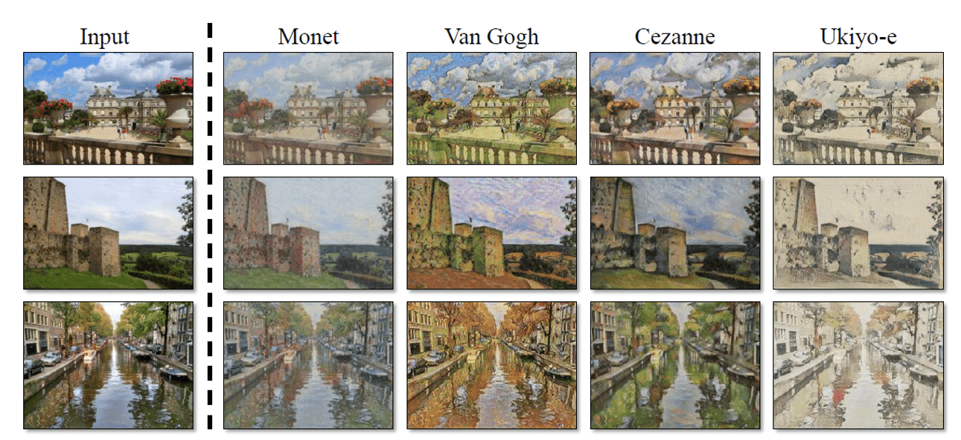
적대적 생성 신경망
GAN(Generative Adversarial Network)

Slide 51
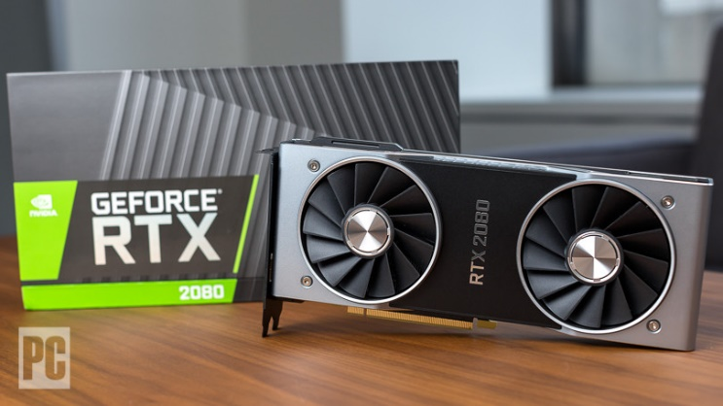
그래픽처리 장치 GPU의 인기
그래픽 처리 장치 GPU(Graphics Processing Unit)
그래픽 연산 처리를 하는 전용 프로세서
GPU 란 용어는 1999년 엔비디아(Nvidia)에서 처음 사용
GPGPU(General Purpose Graphic Processing Unit)
일반 CPU 프로세서를 돕는 보조프로세서(coprocessor)로서의 GPU
중앙 처리 장치(CPU)가 맡았던 응용 프로그램들의 계산에 GPU를 사용하는 기술
GPU 컴퓨팅이란 GPGPU를 연산에 참여
고속의 병렬처리로 대량의 행렬과 벡터를 다루는 데 뛰어난 성능을 발휘
딥러닝의 심층신경망에서 빅데이터를 처리하기 위해 대량의 행렬과 벡터를 사용
GPU 사용이 매우 효과적
12개 GPU가 2,000개의 CPU와 비슷한 계산 능력
https://www.youtube.com/watch?v=-P28LKWTzrI

Slide 52
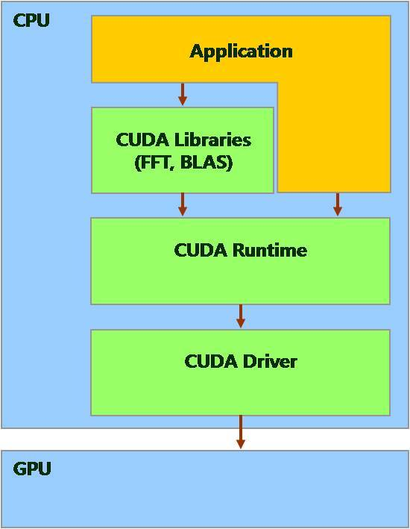
CUDA
GPU 업체인 NVIDIA의 GPU를 사용하기 위한 라이브러리 소프트웨어
Compute Unified Device Architecture의 약자
출처: https://cuda.tistory.com/entry/cuda란-무엇인가 [CUDA Story]

Slide 53
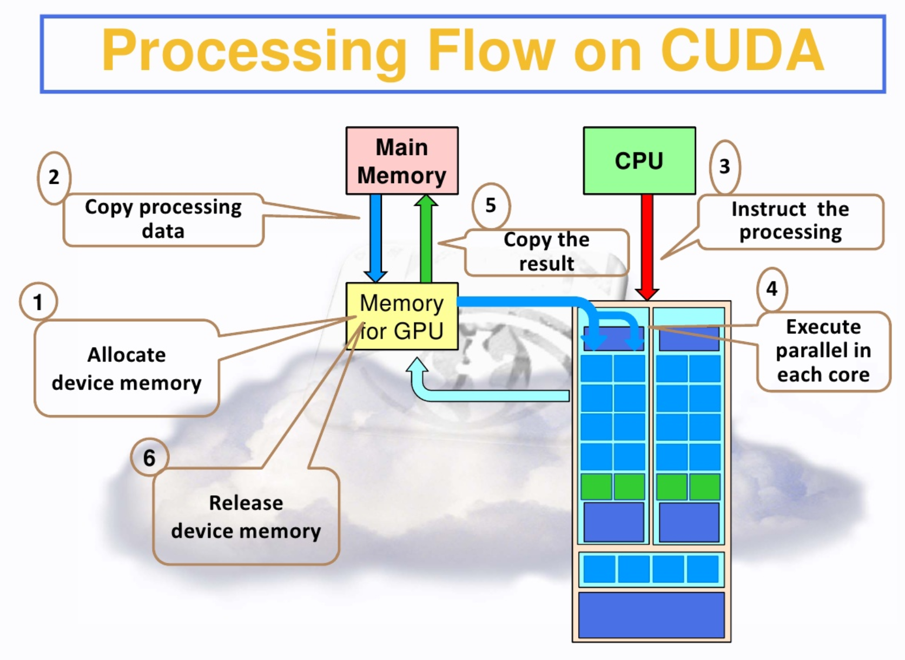
GPU 활용
https://www.youtube.com/watch?v=-P28LKWTzrI&t=1s

Slide 54
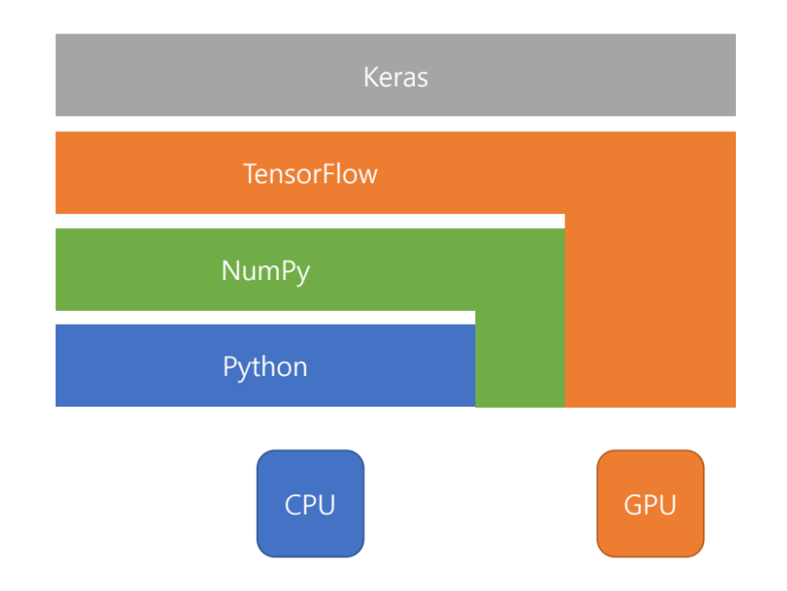
딥러닝 라이브러리와 GPU

Slide 55
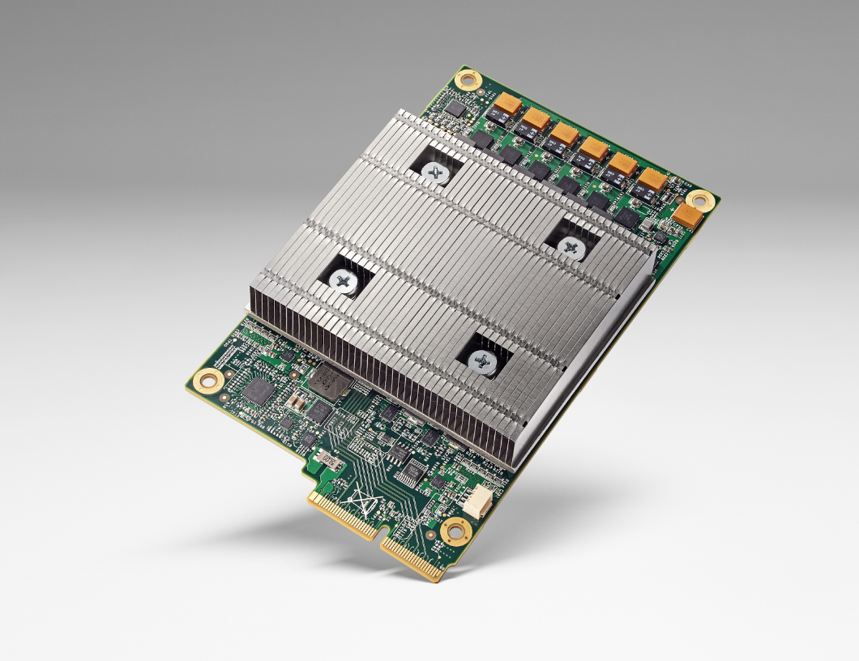
구글의 TPU
구글은 2016년
텐서 처리 장치(Tensor Processing Unit)를 발표
텐서란 벡터·행렬 을 의미
TPU는 데이터 분석 및 딥러닝용 칩으로서 벡터·행렬연산의 병렬처리에 특화
텐서플로(TensorFlow)
TPU를 위한 소프트웨어

Slide 56
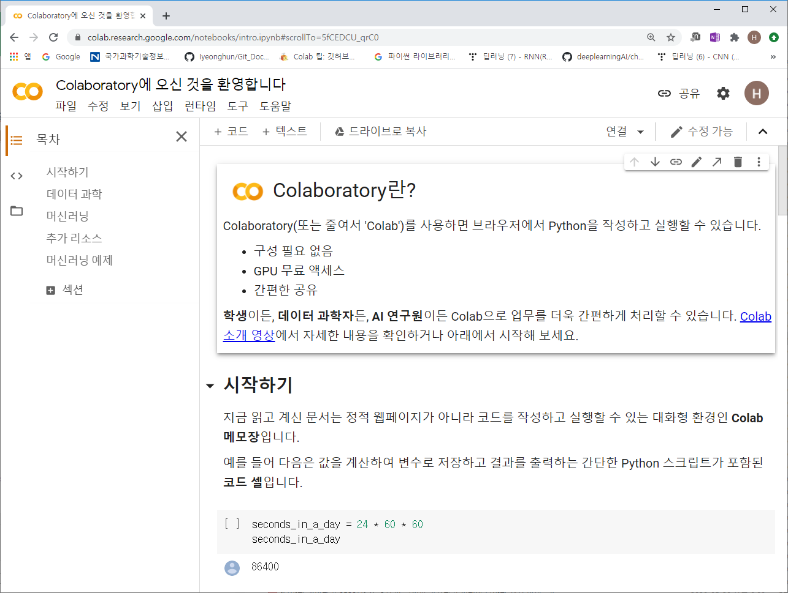
딥러닝을 위한 수업의 주 개발 환경
구글의 Colab
파이썬과 머신러닝, 딥러닝 개발 클라우드 서비스
https://colab.research.google.com/
구글 계정 필요
구글 드라이브를 기본 저장소로 사용

Slide 57

인공지능

Slide 58


휴머노이드, 동물 로봇
휴머노이드, 동물 로봇
https://www.youtube.com/watch?v=NR32ULxbjYc
https://www.youtube.com/watch?v=MT2OLv-2lEA
소프트뱅크의 스폿(spot)과 페퍼(pepper)
https://www.youtube.com/watch?v=G9p9jdmJQOQ
보스톤 다이나믹스 현대 인수
https://www.youtube.com/watch?v=0fZWjwl-Ns0
https://www.youtube.com/watch?v=SNbGwLh8fe0

Slide 59
딥러닝 참고 사이트
텐서플로
https://www.tensorflow.org/
머신러닝 단기집중과정
https://developers.google.com/machine-learning/crash-course
Naver D2
https://d2.naver.com/home
Naver Tech Talks
https://d2.naver.com/news/2657726
Naver edwith 인공지능
https://www.edwith.org/search/index?categoryId=71
논문으로 짚어보는 딥러닝의 맥
https://www.edwith.org/deeplearningchoi
모두를 위한 머신러닝/딥러닝(성김 교수)
https://hunkim.github.io/ml/
모두를 위한 딥러닝 시즌 2
https://deeplearningzerotoall.github.io/season2/

Slide 60
딥러닝 이해 영상
딥러닝 영상
https://www.youtube.com/watch?v=aircAruvnKk

